Slide 2
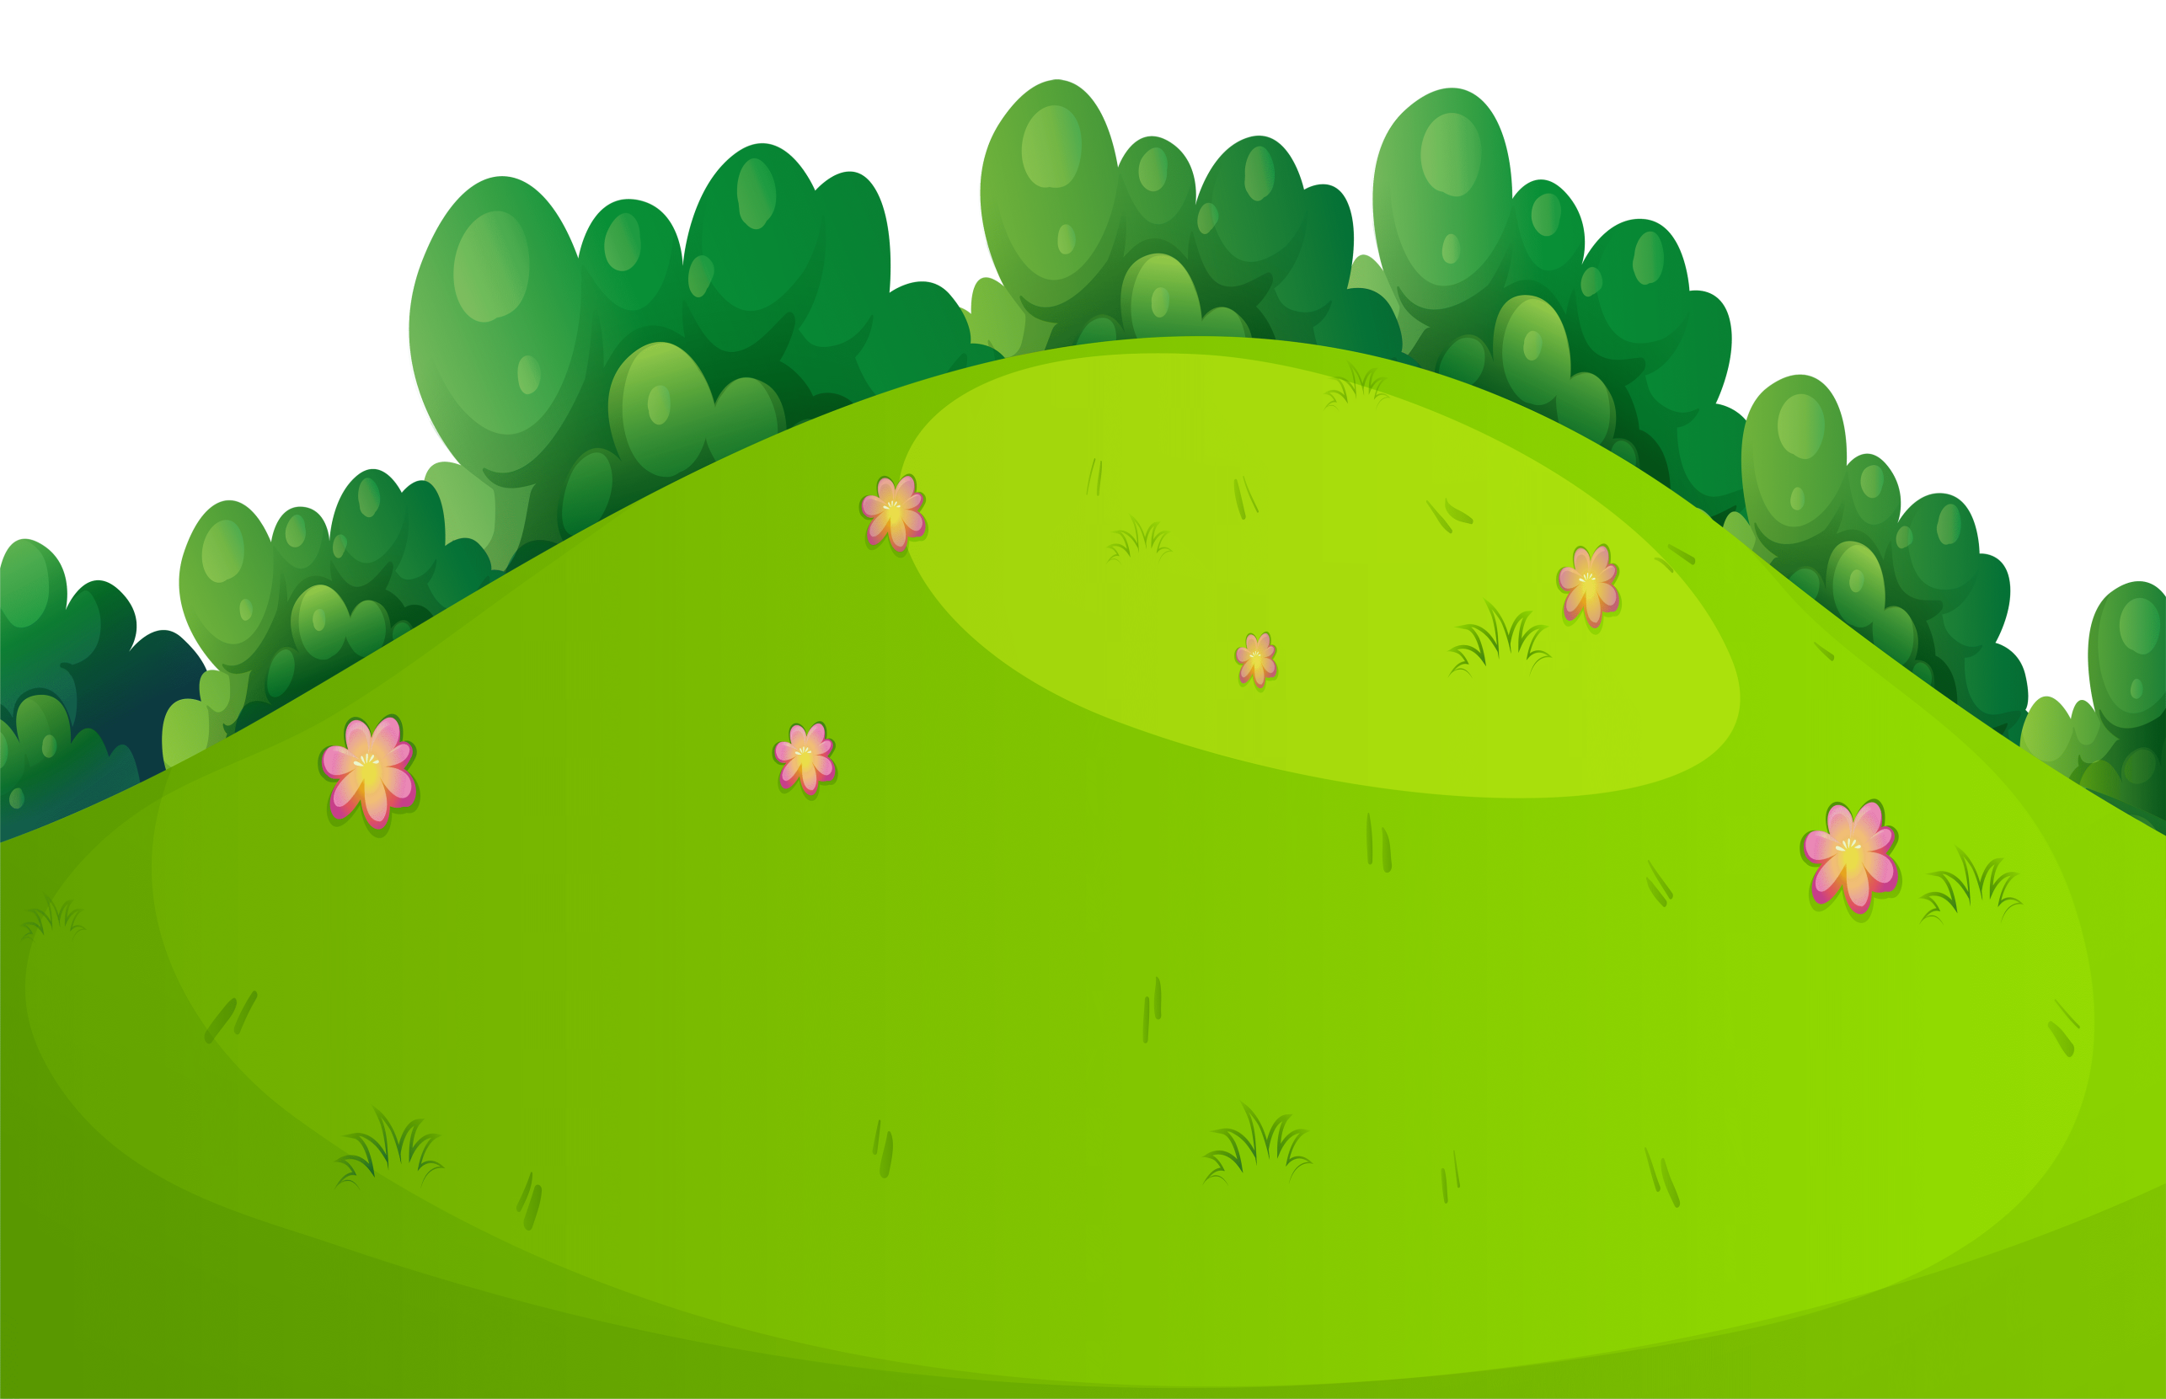
Цель: Формирование слоговой структуры слова.
Задачи: Тренировать умение делить слова на слоги; Развивать фонематический слух, умение дифференцировать согласные звуки [Л - ЛЬ] по твёрдости и мягкости звучания; Развивать внимание, память, быстроту мышления, связную речь;
Закрепить пространственные понятия: слева, справа, снизу; Воспитывать усидчивость.
Описание: Рассказать детям, что на полянке живут улитки. У каждой улитки свой домик. В первом домике (с одним окошком) живёт улитка, у которой на раковине расположена картинка с одним слогом.
Во втором домике (с двумя окошками) живёт улитка, с картинкой, в названии которой два слога.
В третьем домике (с тремя окошками) живёт улитка, с картинкой, в названии которой три слога.
Предложить детям расселить появляющихся на игровом поле улиток по домикам.
В ходе игры можно поинтересоваться у детей какой согласный звук: [Л] или [ЛЬ] слышится в каждом слове, расположенном на раковинах у улиток.

Slide 3
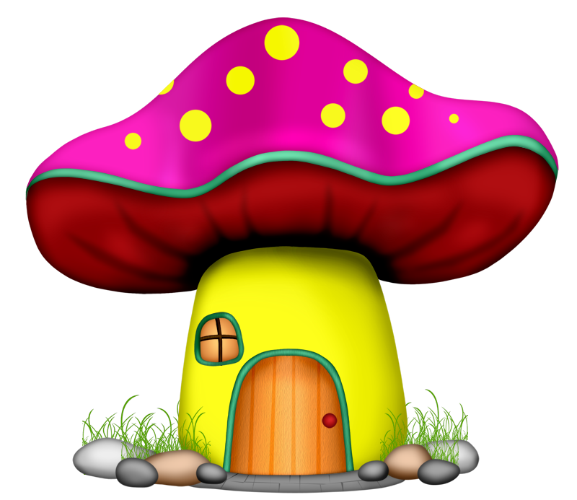
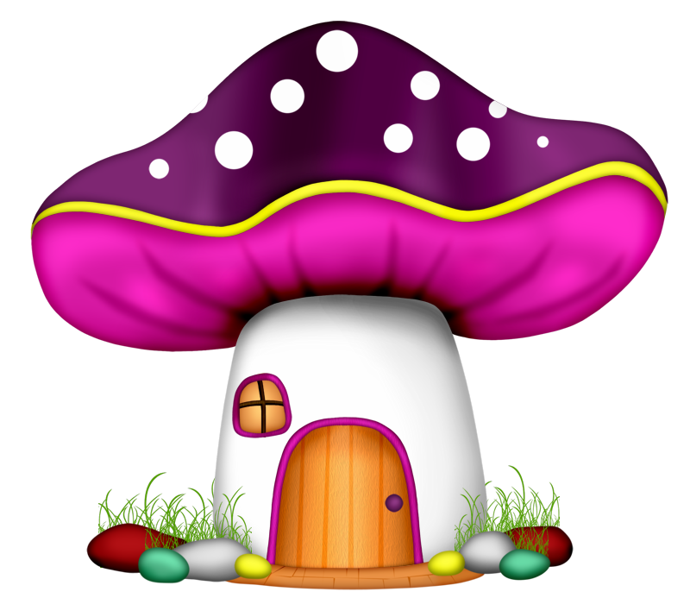
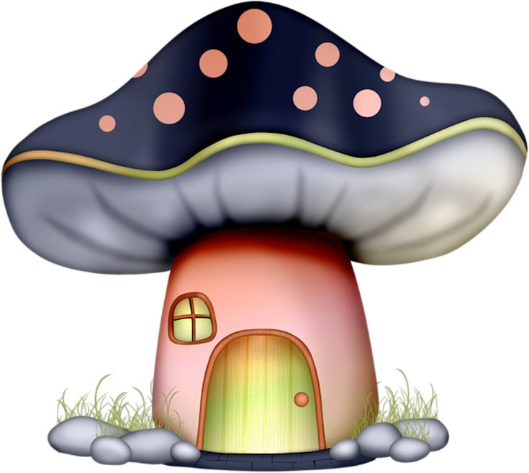
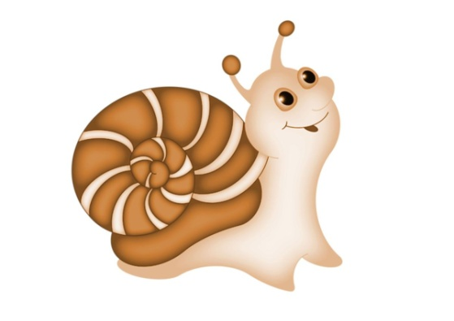
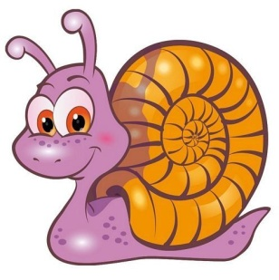
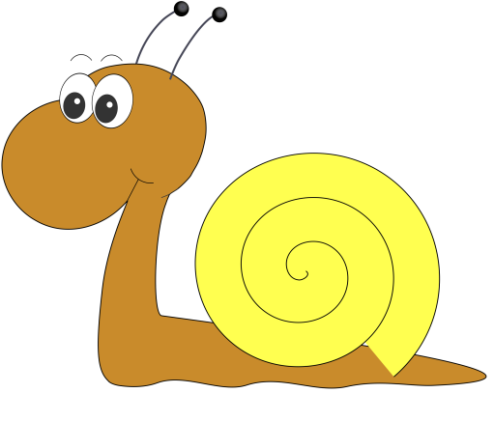
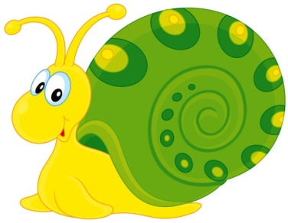
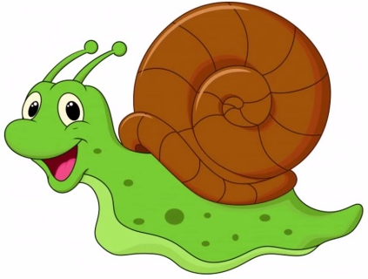
2
1
3

Slide 4
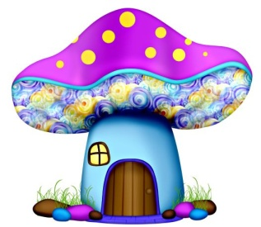
Молодцы!

